Slide 1
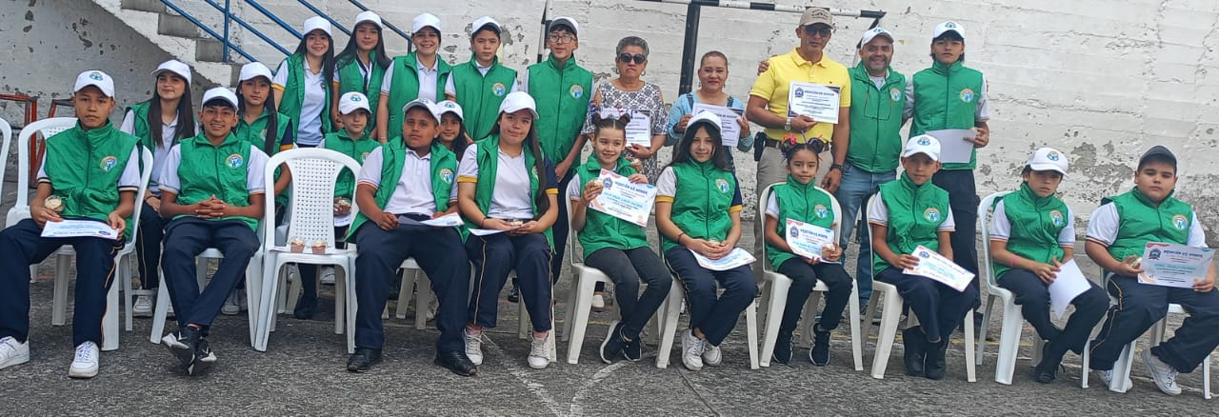
Proyecto gestores de paz y convivencia
“LÍDERES QUE TRANSFORMAN LOS CONFLICTOS EN OPORTUNIDADES DE DIÁLOGO.”

Slide 2

CONTEXTO Y JUSTIFICACIÓN
Año 2018 incremento de los casos de violencia escolar en todas sus manifestaciones y escenarios.
Afectación en la salud mental y emocional de los estudiantes.
Es necesario formar líderes estudiantiles que promuevan la paz desde la empatía, el diálogo y la conciliación.
Promover en los educandos las competencias ciudadanas y socio-emocionales.

Slide 3
OBJETIVOS
GENERAL
Promover la cultura de paz y reparación en la Institución Educativa PIO XII, a través de los mecanismos alternativos de resolución de conflictos
ESPECÍFICOS
Conformar el equipo de gestores de paz y convivencia
Permitir reconocer en el conflicto una posibilidad de crecimiento personal.
Desarrollar las competencias socio-emocionales.
Generar estrategias pedagógicas que permitan la transformación del conflicto escolar en escenarios de paz y convivencia.

Slide 4
ACCIONES DESARROLLADAS (METODOLOGÍA)
Proceso de elección.
Conformación.
Socialización del reglamento de gestores de paz.
Proceso de integración y formación.
Formación en cascada.
Intervención situaciones tipo I. (LEY 1620/13)
Seguimiento y evaluación.
Plan de mejoramiento

Slide 5
Cronograma 2025
ACTIVIDAD | FECHA | RESPONSABLE
CAMPAÑA ELECCIÓN Y CONFORMACIÓN DEL EQUIPO GESTORES DE PAZ. | FEBRERO | EQUIPO LÍDER
SOCIALIZACIÓN REGLAMENTO DE GESTORES DE PAZ | MARZO | DOCENTE ORIENTADOR
SOCIALIZACIÓN LEY 1620/13 CONVIVENCIA ESCOLAR. | ABRIL | LUZ ESTELA
TALLER LIDERAZGO Y HABILIDADES SOCIALES | MAYO | JUAN CARLOS
SOCIALIZACIÓN LEY 1098/06 CODIGO DE INFANCIA Y ADOLESCENCIA | JULIO | PATRICIA ROMERO
TALLER COMPETENCIAS SOCIO-EMOCIONALES | AGOSTO | DOCENTE ORIENTADOR
TALLER COMPETENCIAS CIUDADANAS | SEPTIEMBRE | LUZ ESTELA
ANÁLISIS Y SISTEMATIZACIÓN DE LOS CASOS PRESENTADOS | OCTUBRE | JUAN CARLOS
EVALUACIÓN DEL PROYECTO AVANCES Y DIFICULTADES | NOVIEMBRE | EQUIPO LIDER

Slide 6
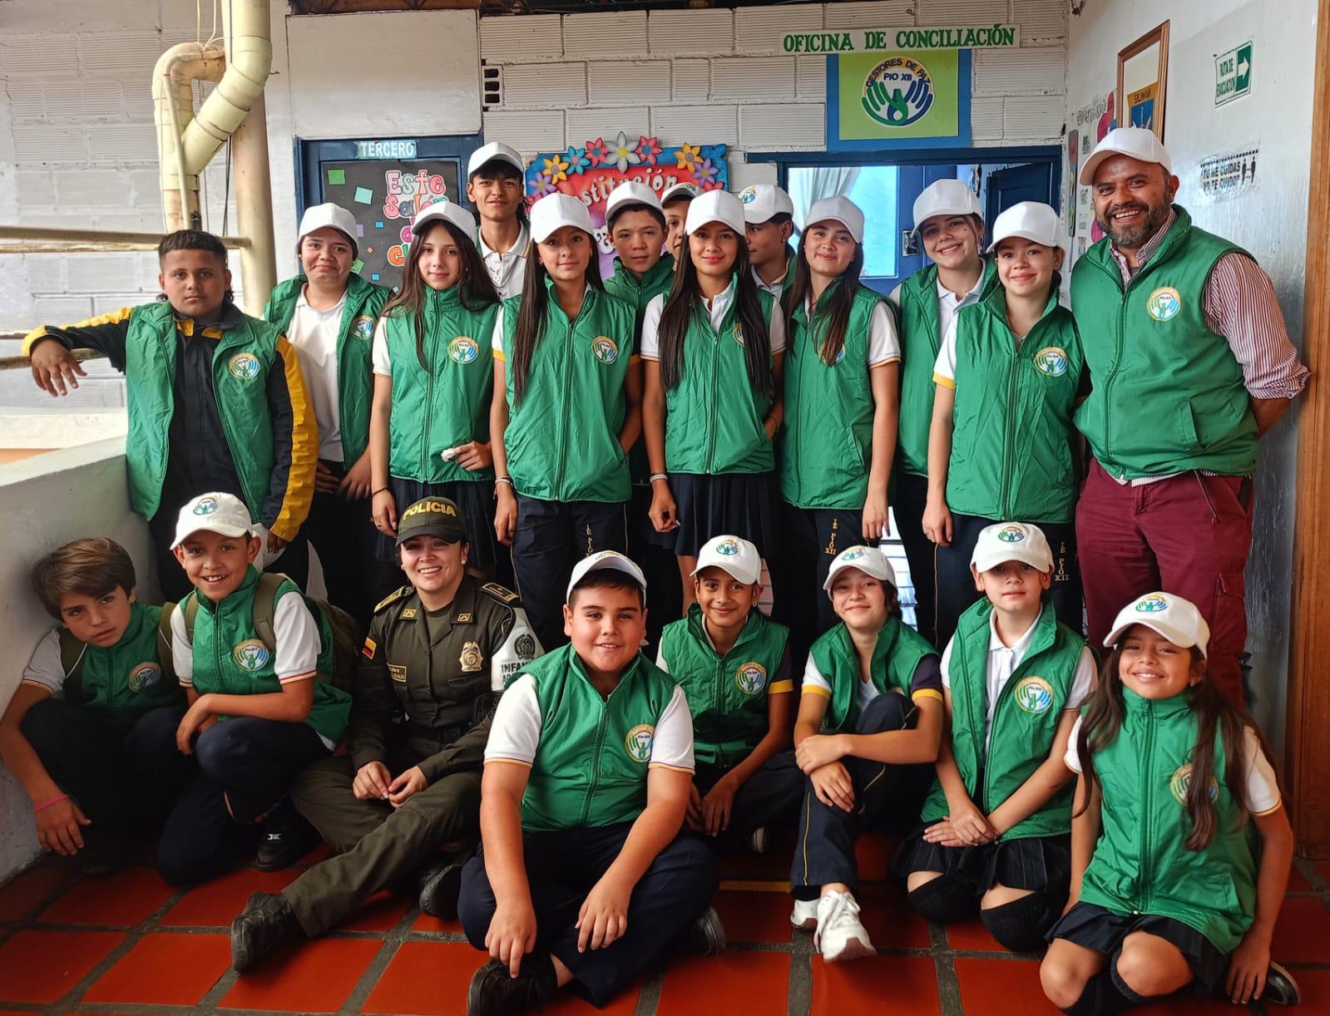
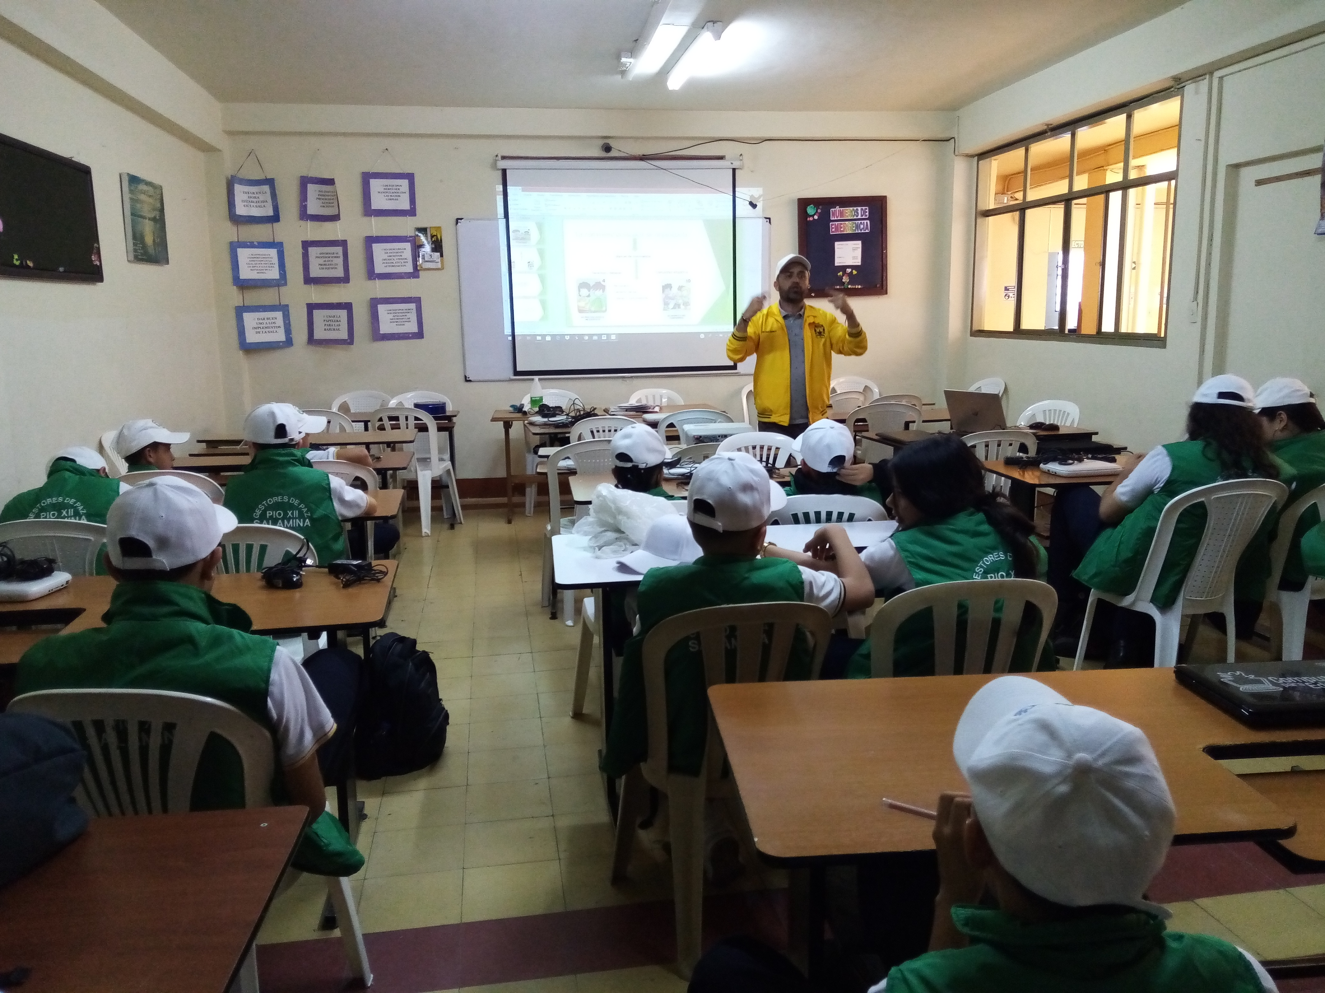
Elección Y CONFORMACIÓN GESTORES DE PAZ

Slide 7
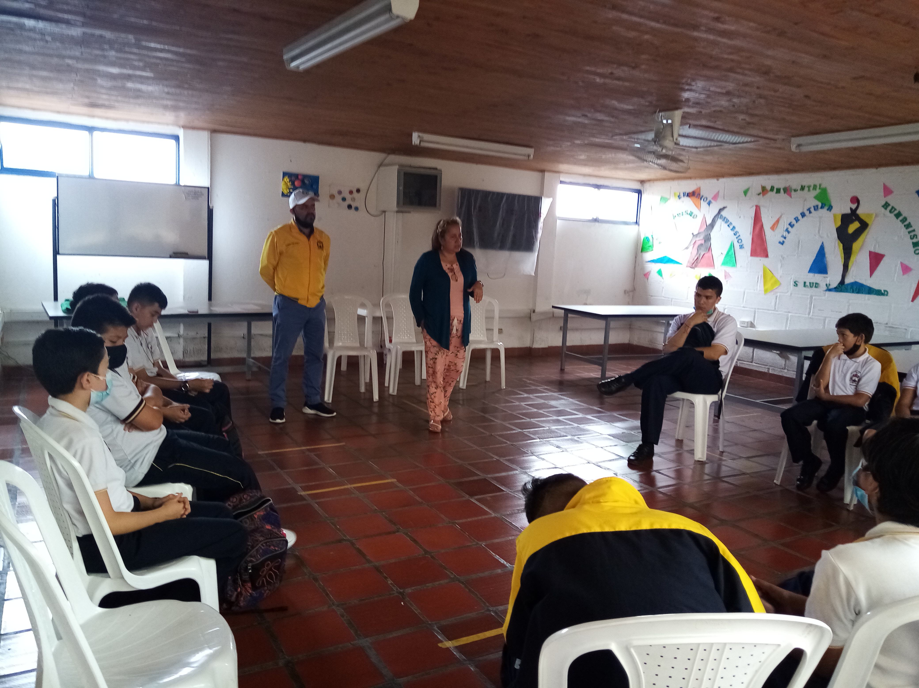
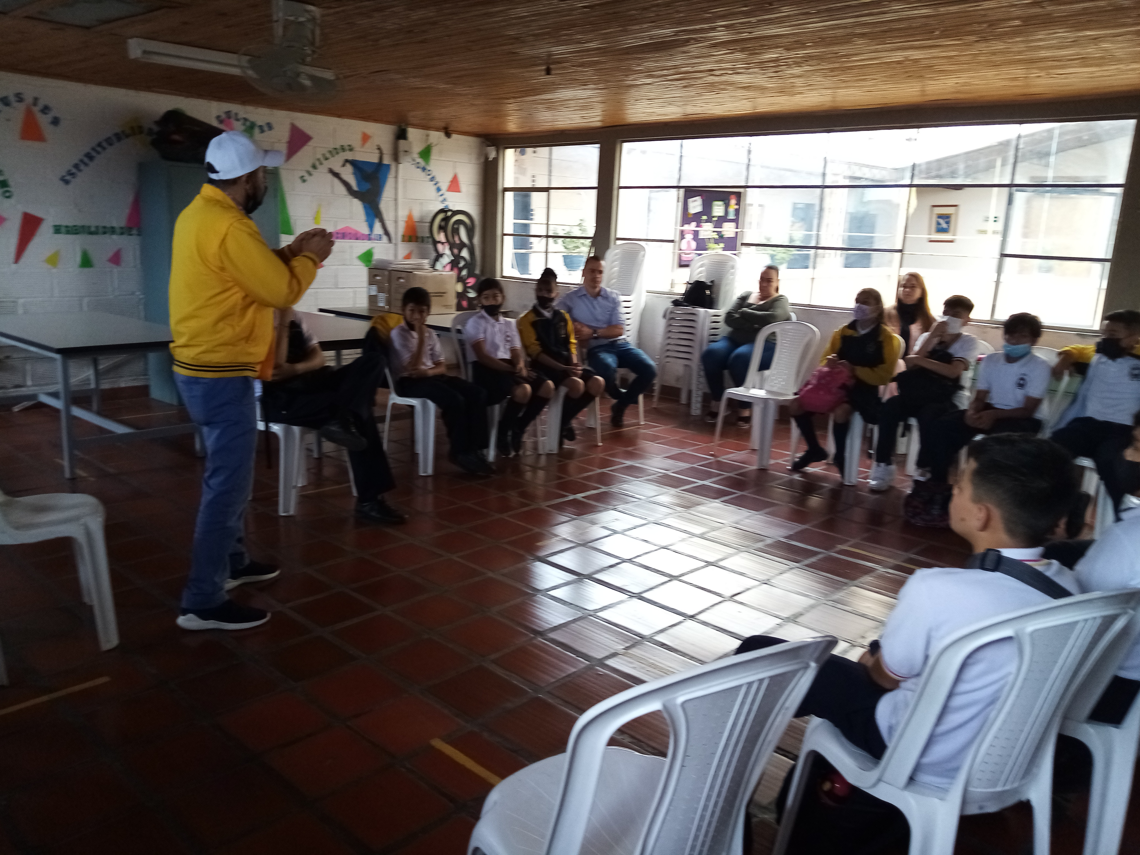
Socialización reglamento gestores de paz

Slide 8
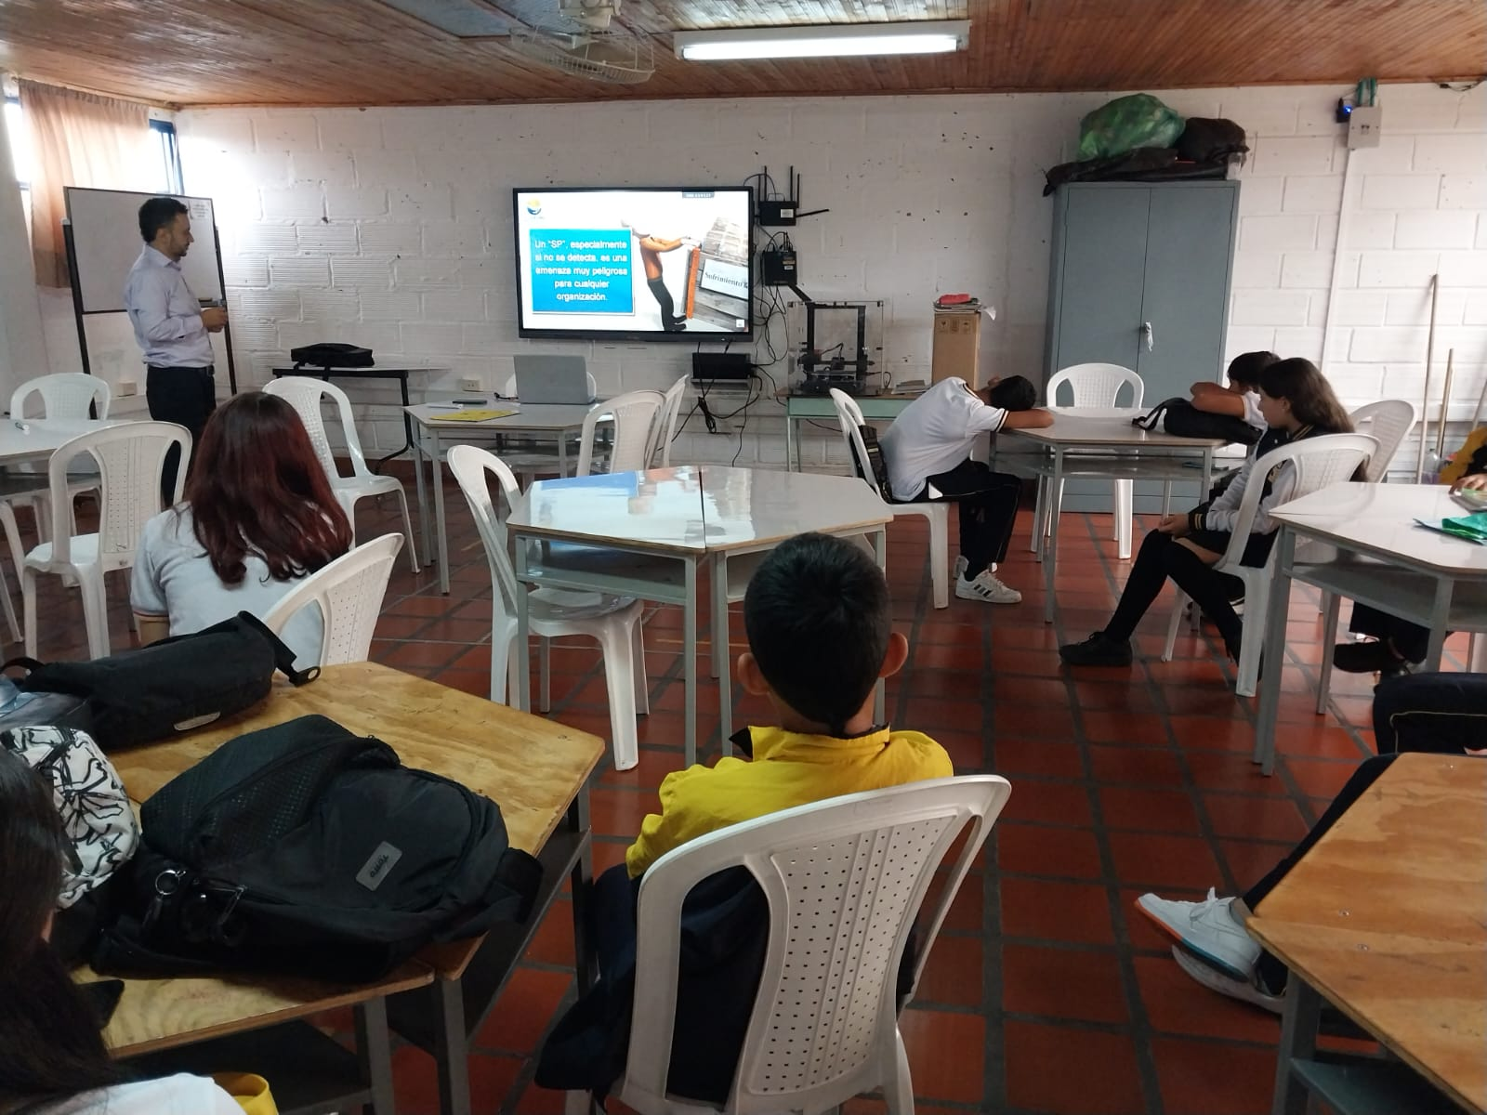
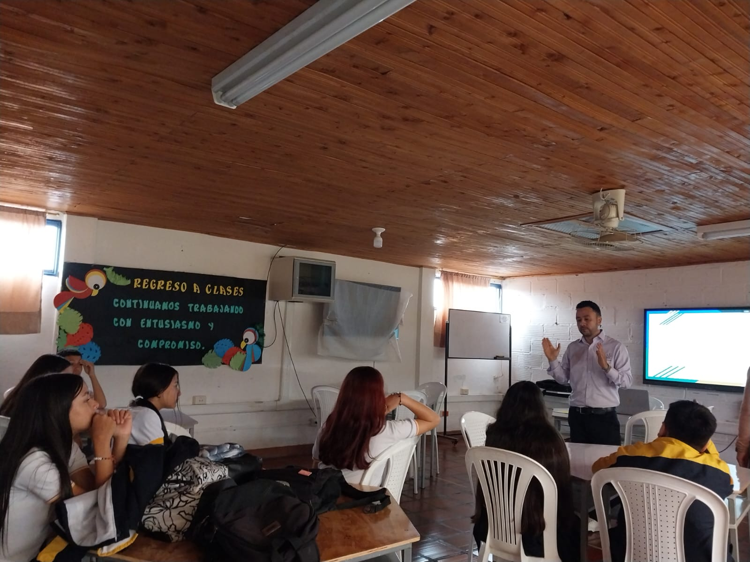
LIDERAZGO Y TRABAJO EN EQUIPO
CULTIVARTE.

Slide 9
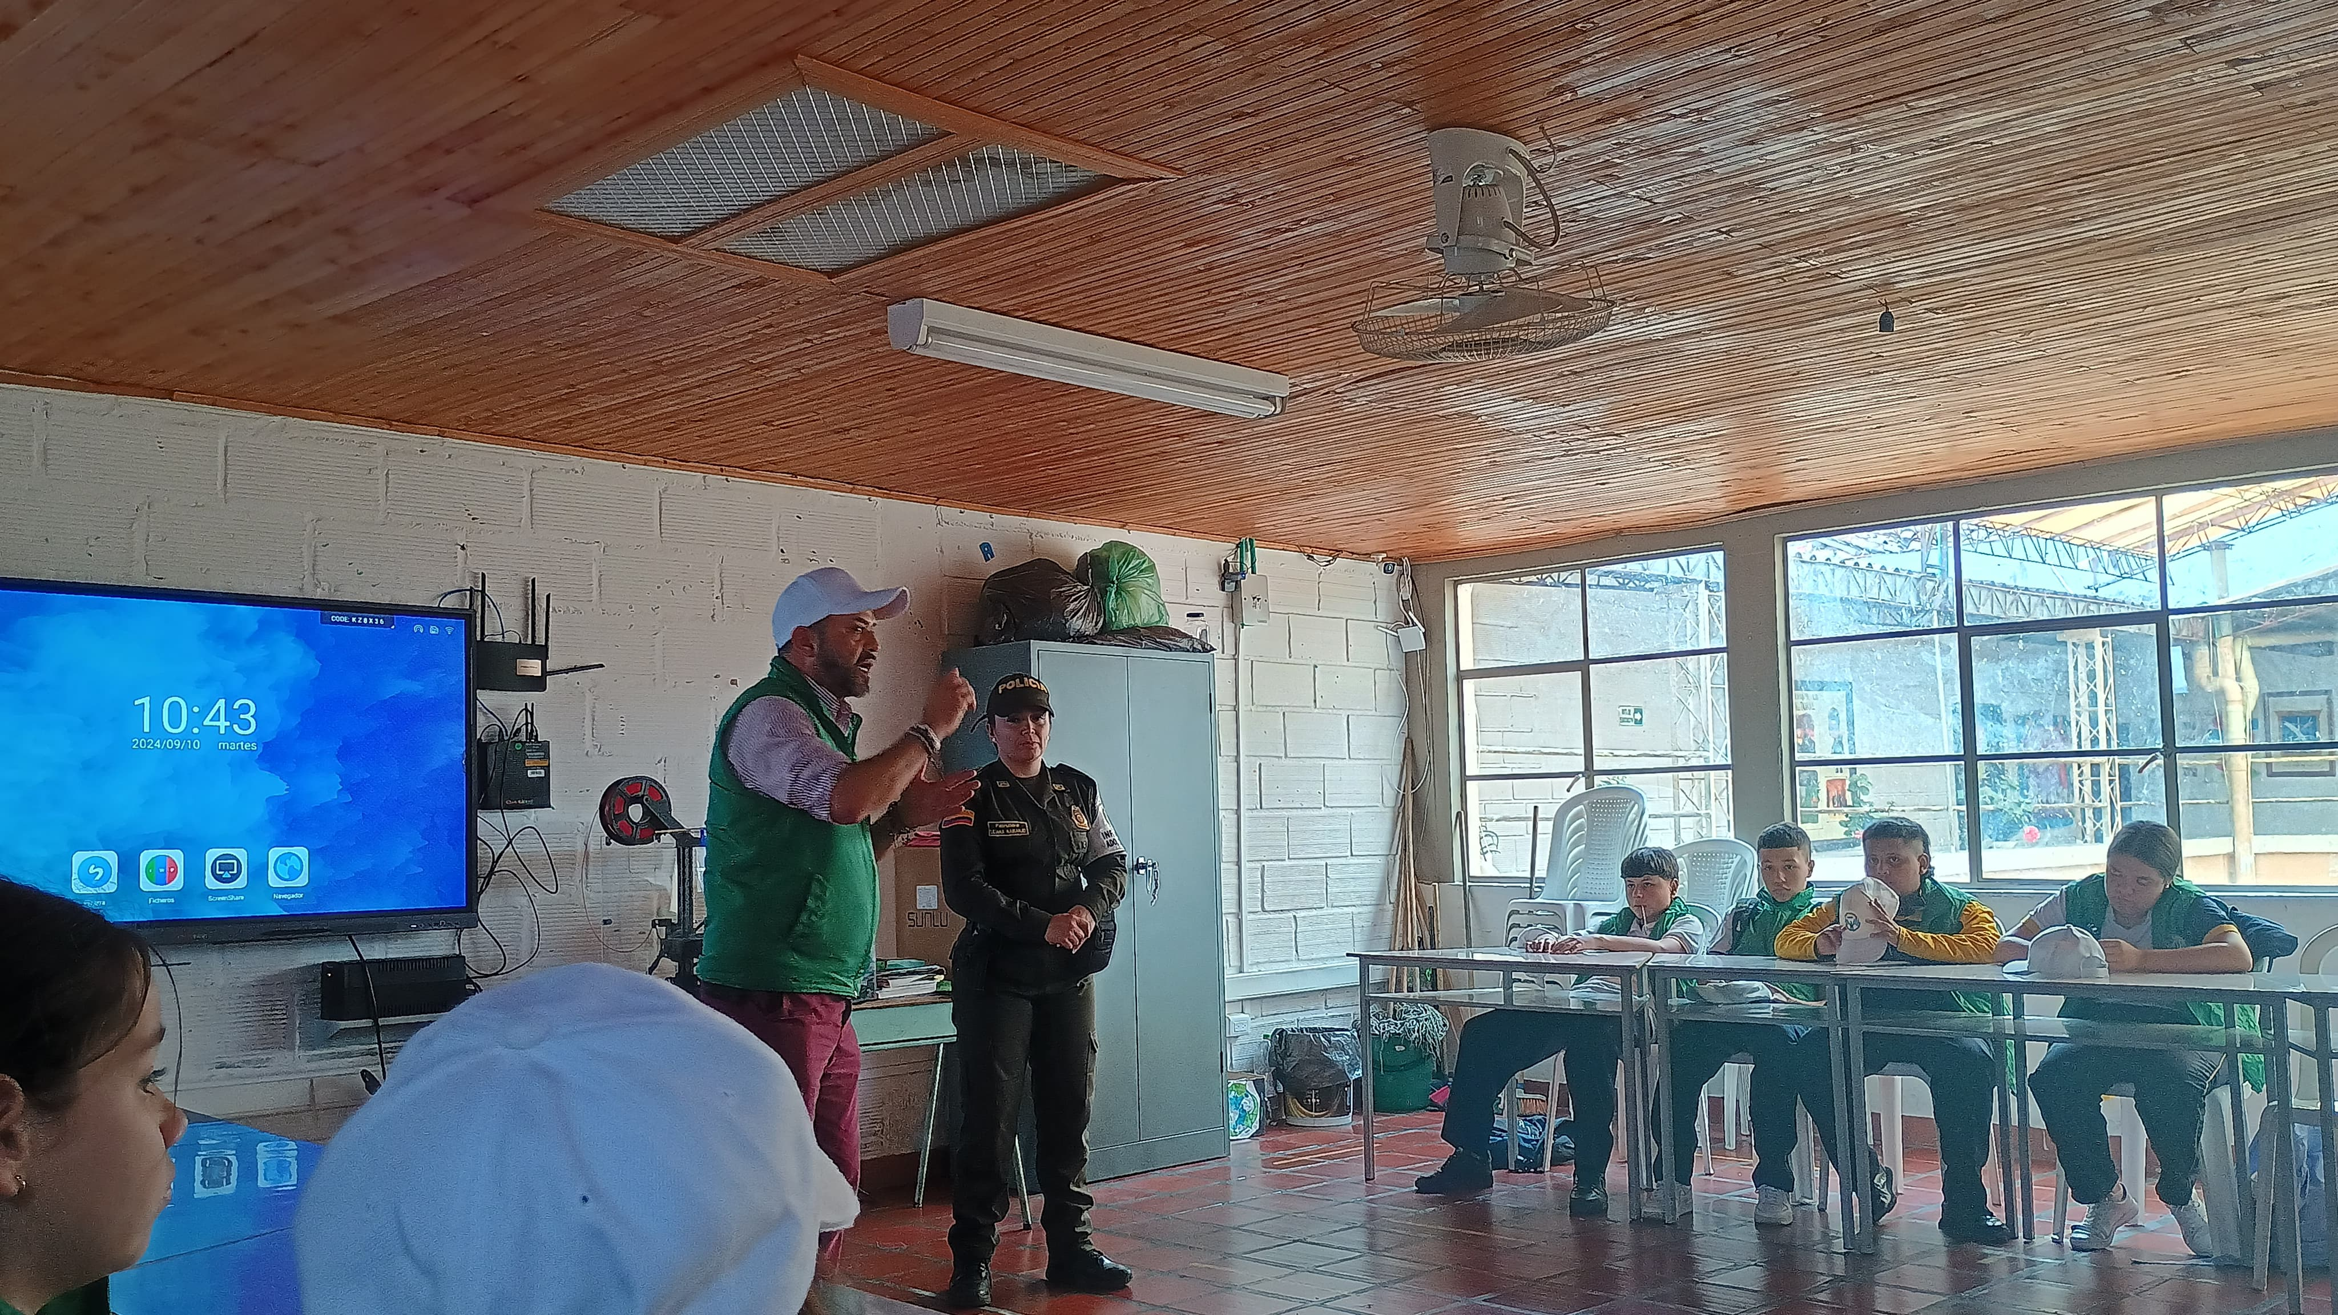
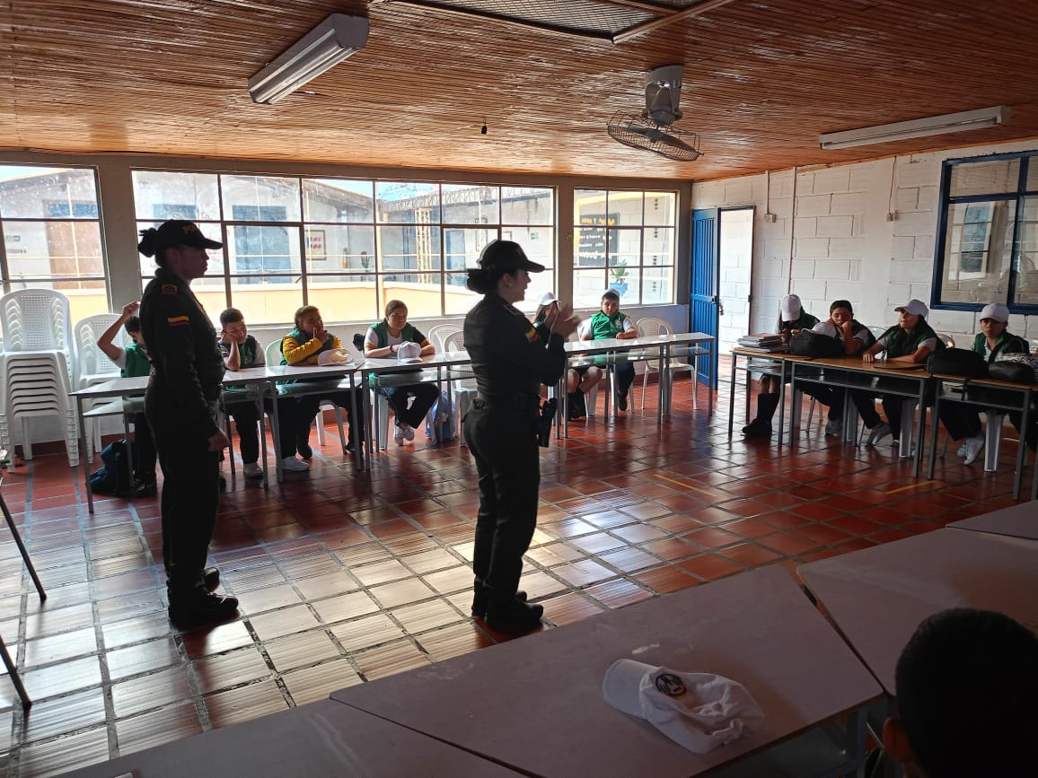
socialización ley 1098/06 CÓDIGO DE INFANCIA Y ADOLESCENCIA. P.I.A

Slide 10
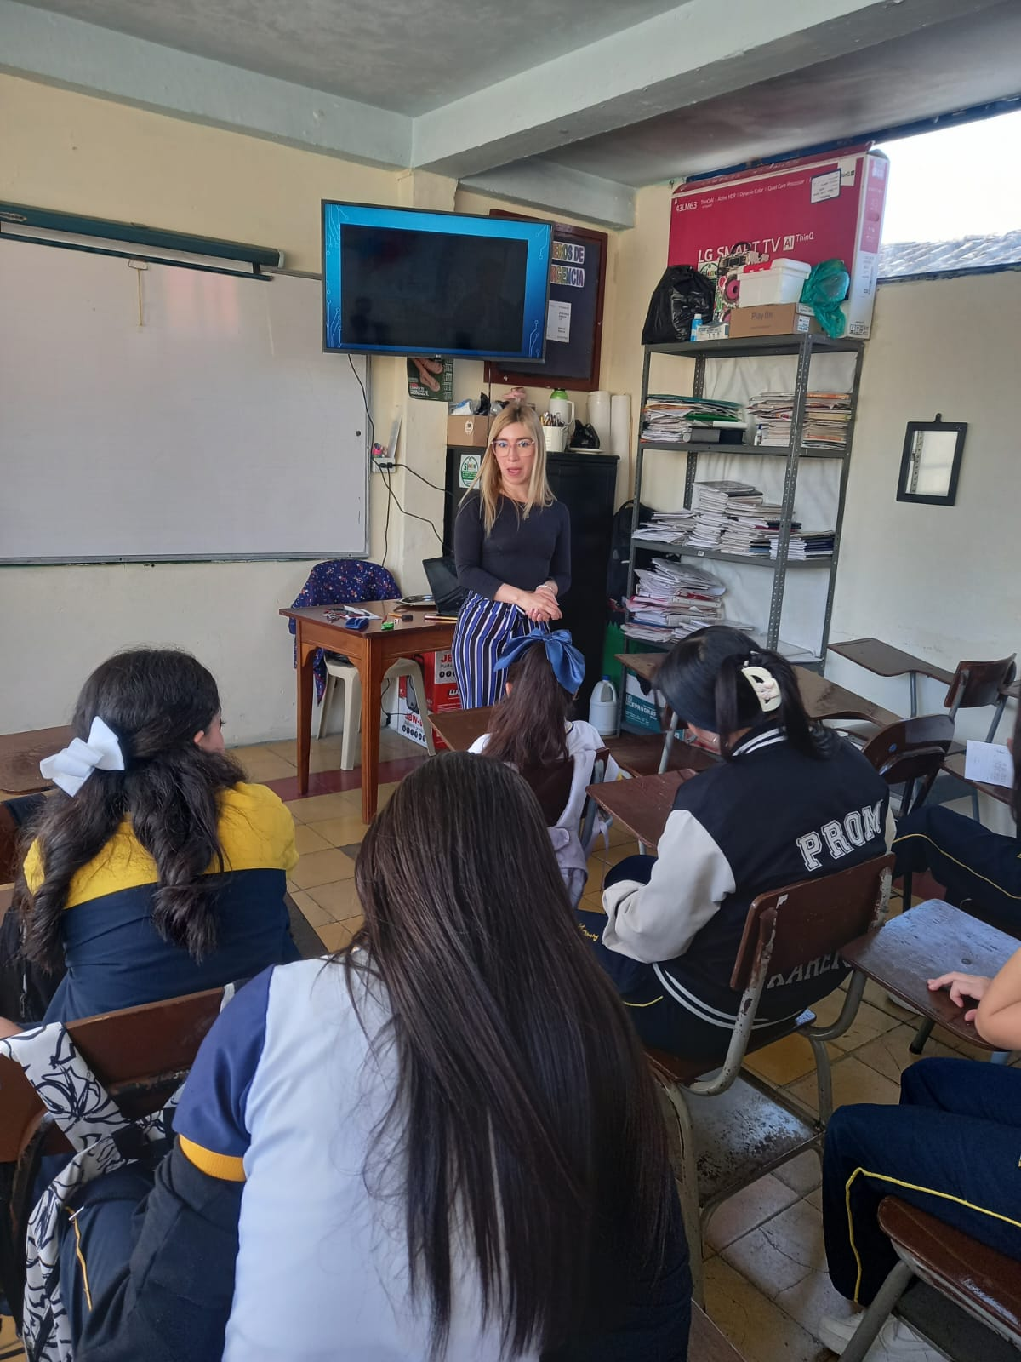
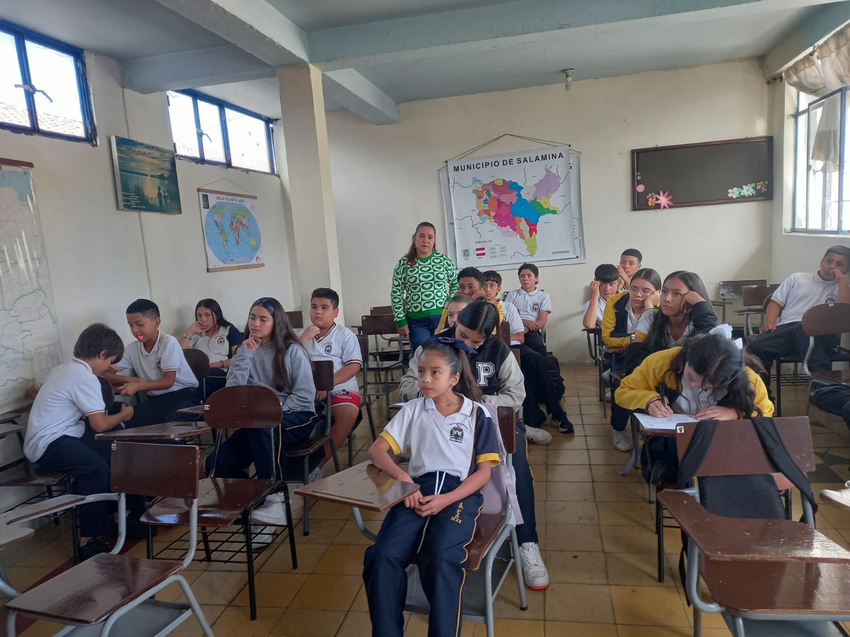
PREVENCIÓN ACOSO ESCOLAR Y CIBERBULLYING. Comisaría de familia

Slide 11
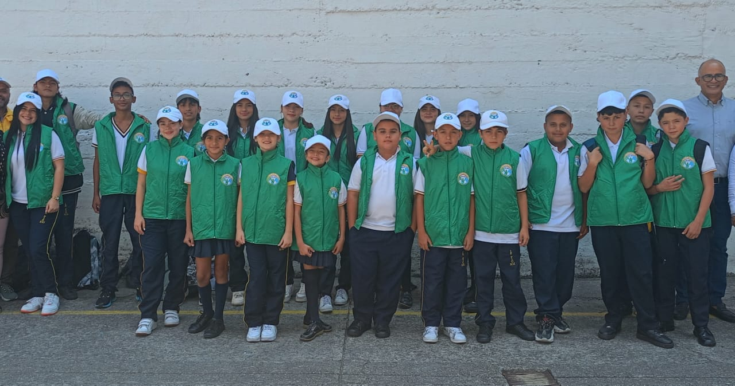
RECONOCIMIENTO en la comunidad educativa

Slide 12
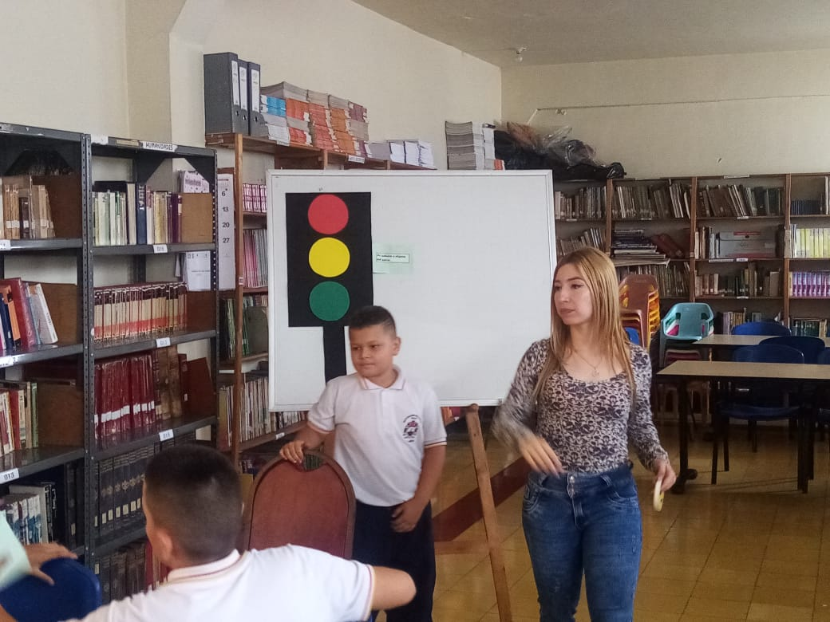
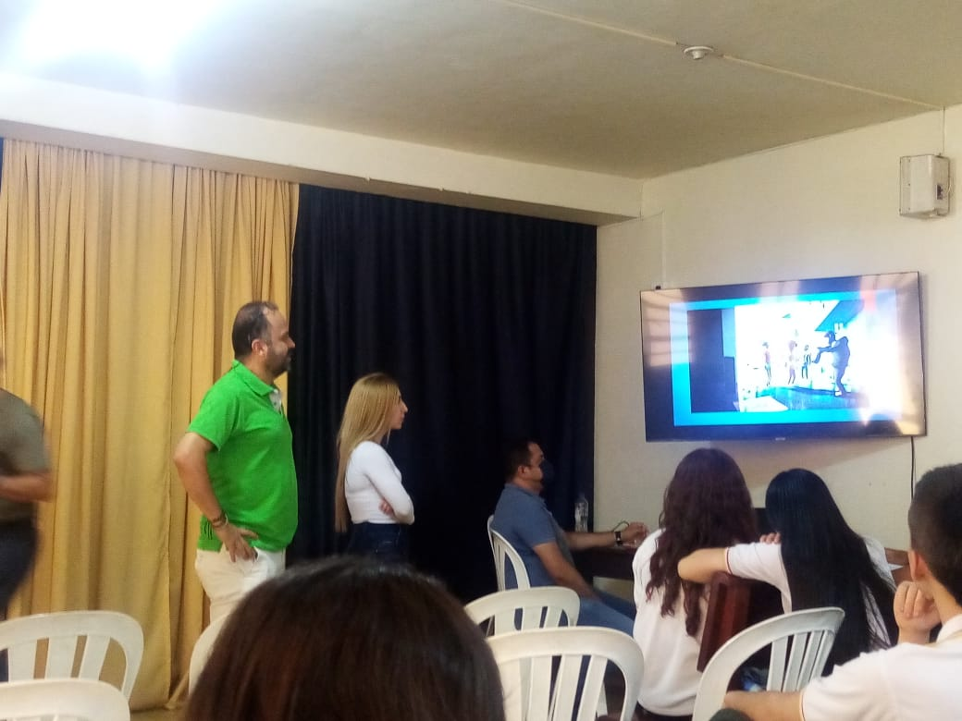
Competencias socio-emocionales. ICBF

Slide 13
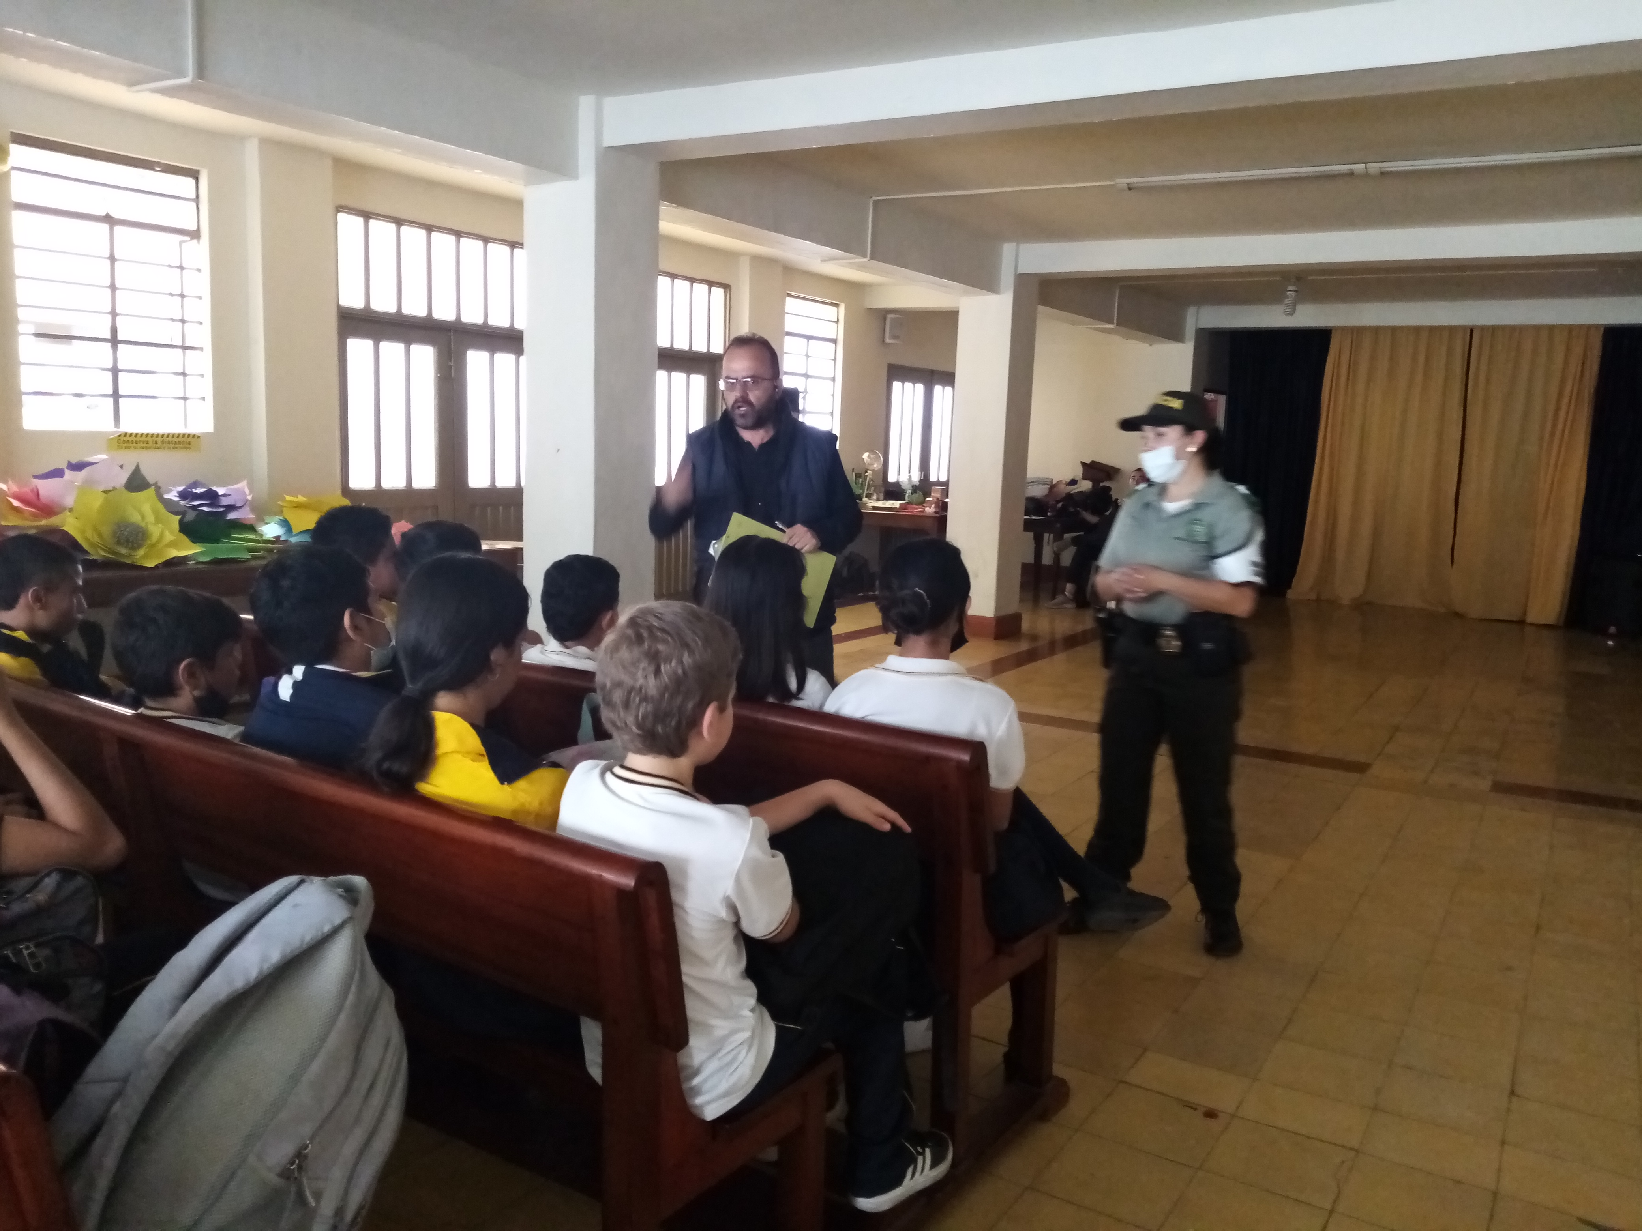
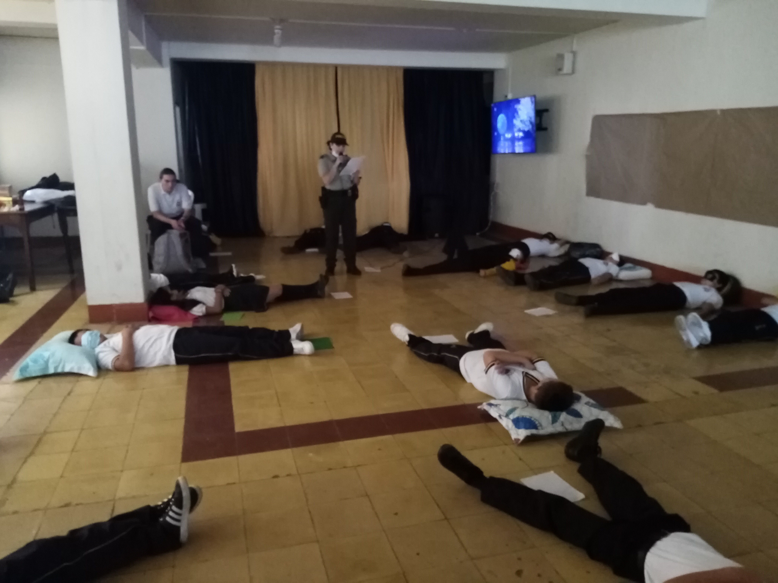
Ley 1620/13 CONVIVENCIA ESCOLAR. P.I.A Y PERSONERÍA.

Slide 14
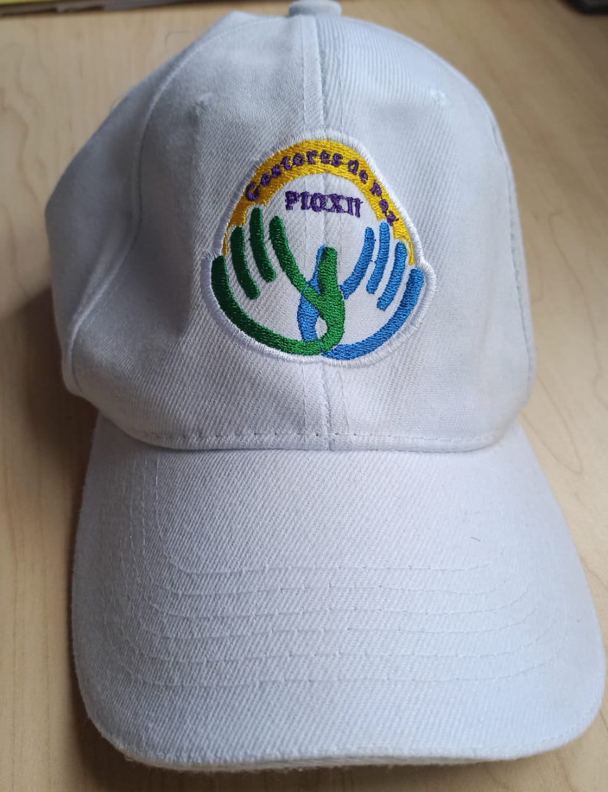
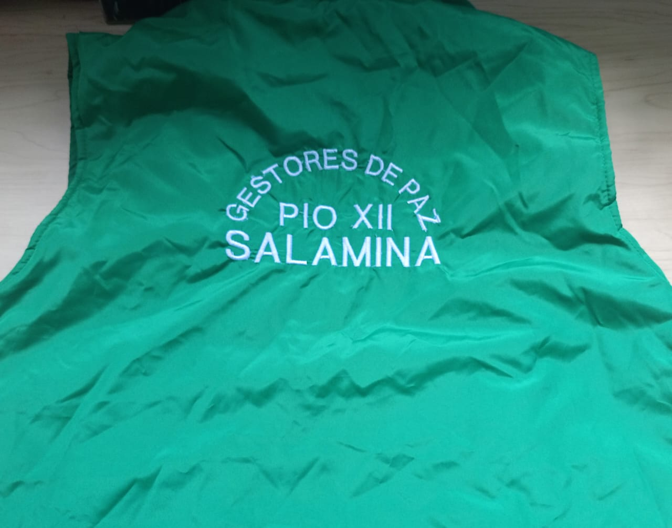
DISTINTIVOS DE LOS GESTORES DE PAZ

Slide 15
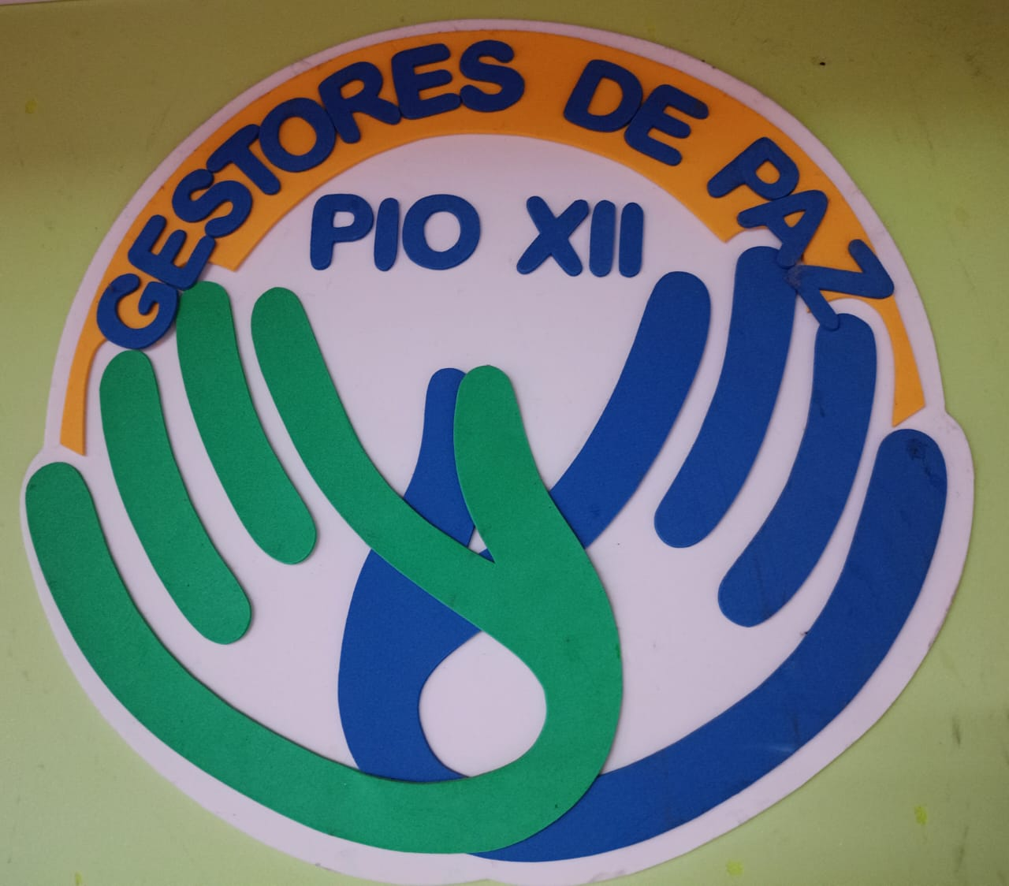
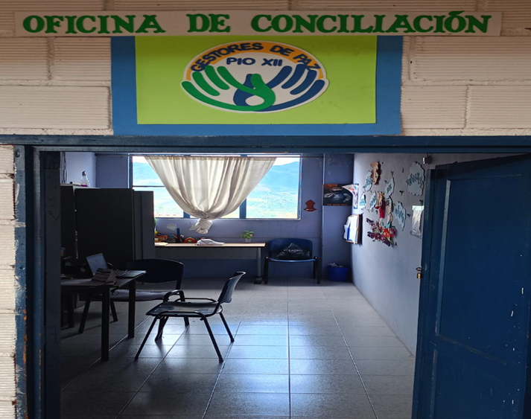
OFICINA DE CONCILIACIÓN escolar

Slide 16
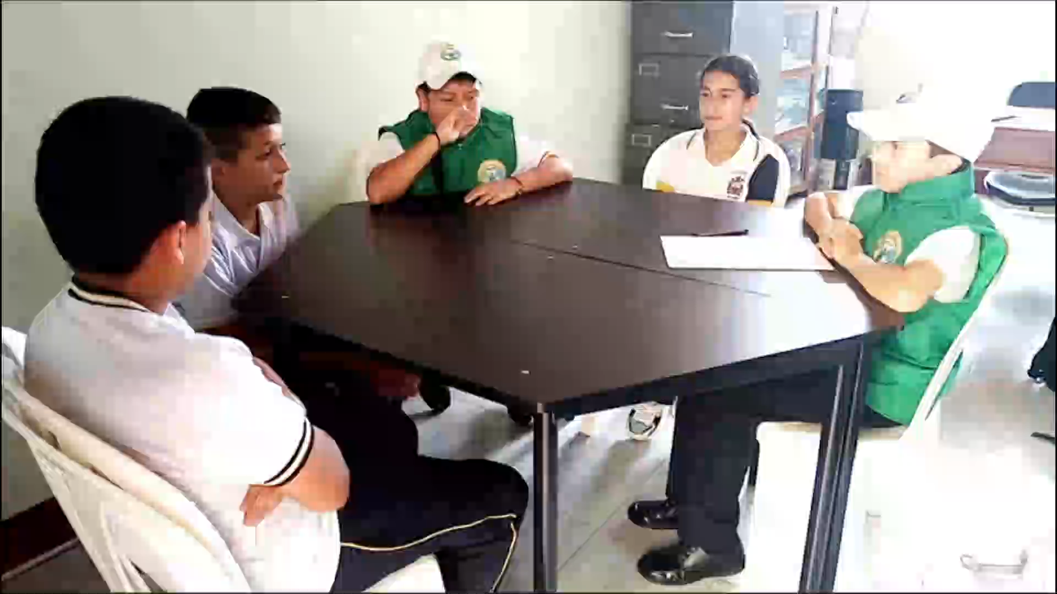

Slide 17
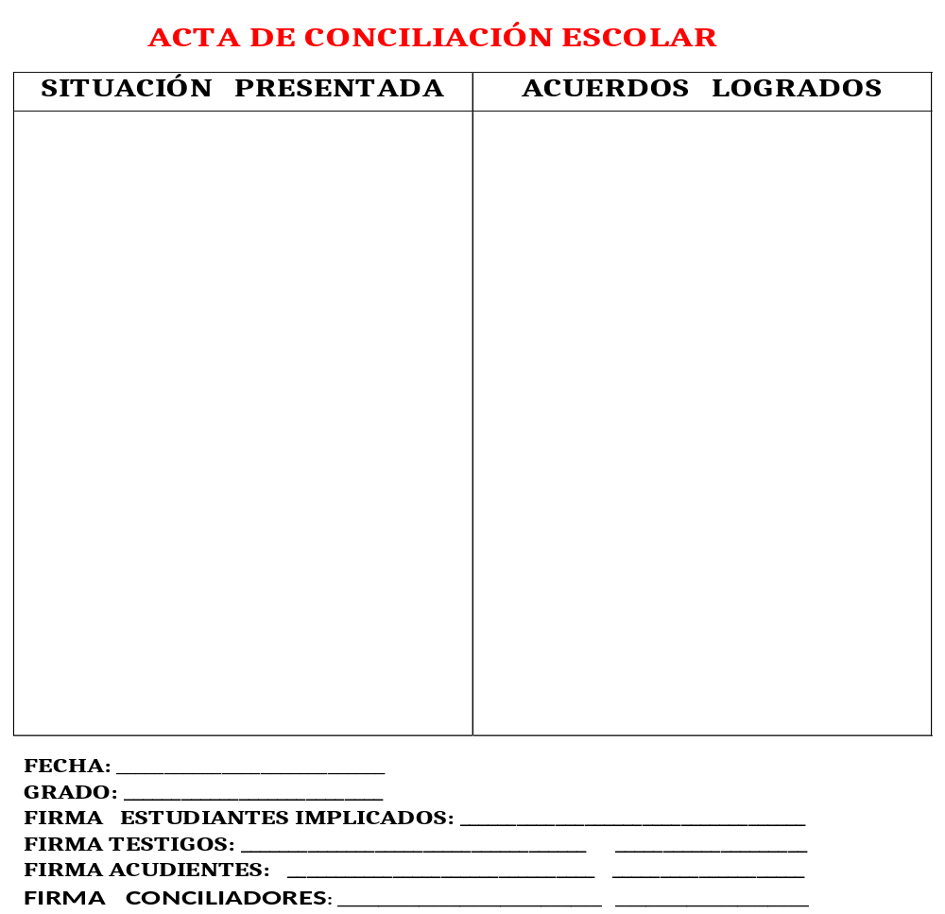

Slide 18
Impacto O RESULTADOS
Disminución de los conflictos y mejora del clima escolar. 48 casos intervenidos por los gestores de paz en la oficina de conciliación.
Articulación del proyecto al área de ciencias sociales.
Identificación y vivencia de las habilidades socio-emocionales.
Promoción del liderazgo y el sentido participativo en todos los procesos sociales.
Reconocimiento del conflicto como una oportunidad para el crecimiento personal.
Transformación de las sanciones punitivas en correctivos pedagógico-formativos.
Proyecto ganador de la convocatoria del MEN en el reto pedagógico de proyectos CRESE, por un incentivo económico de 4 millones de pesos. Noviembre 2024.

Slide 19
Invitación a replicar el proyecto
CADA INSTITUCIÓN EDUCATIVA PUEDE ADAPTARLO A SU REALIDAD.
LOS GESTORES DE PAZ SON UNA OPORTUNIDAD PARA CONSTRUIR COMUNIDADES ESCOLARES MÁS HUMANAS Y ARMONIOSAS.
CUANDO EDUCAMOS PARA LA PAZ, FORMAMOS SERES HUMANOS CAPACES DE TRANSFORMAR SU ENTORNO.

Slide 20

gracias
“ LA PAZ SE CONSTRUYE CADA DÍA, CON CADA PALABRA Y CON CADA GESTO.”

